Slide 1
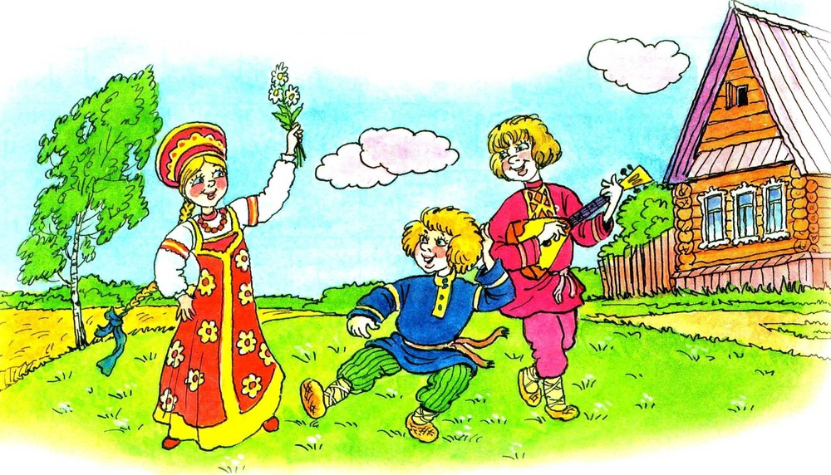
Презентация на тему:
«Многообразие русского фольклора»

Slide 3
Слово «фольклор» появилось в19 веке, пришло из английского языка. Сегодня им пользуются везде. Оно в буквальном переводе означает «народная мудрость», устное народное творчество

Slide 4
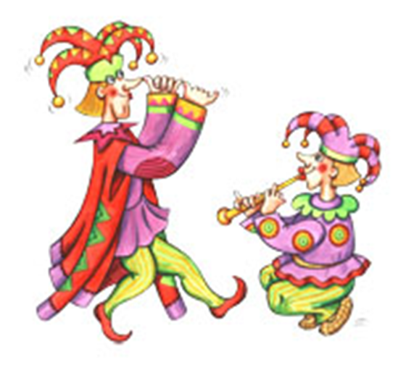
Небылица - то, чего не бывает в действительности; вымысел.

Slide 5
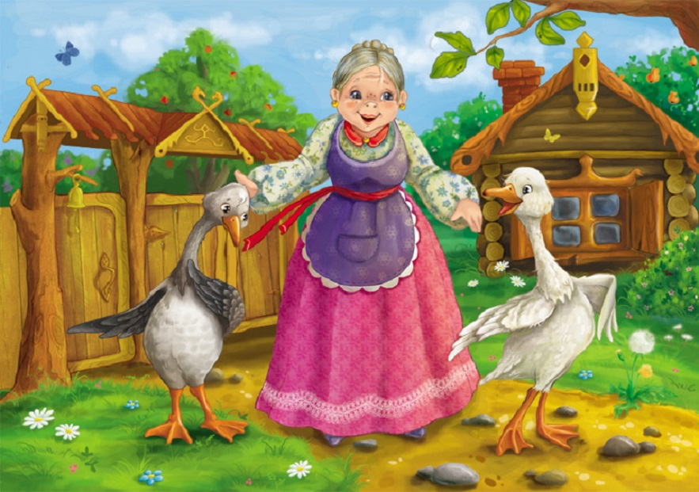
Народные песни Два весёлых гуся

Slide 6
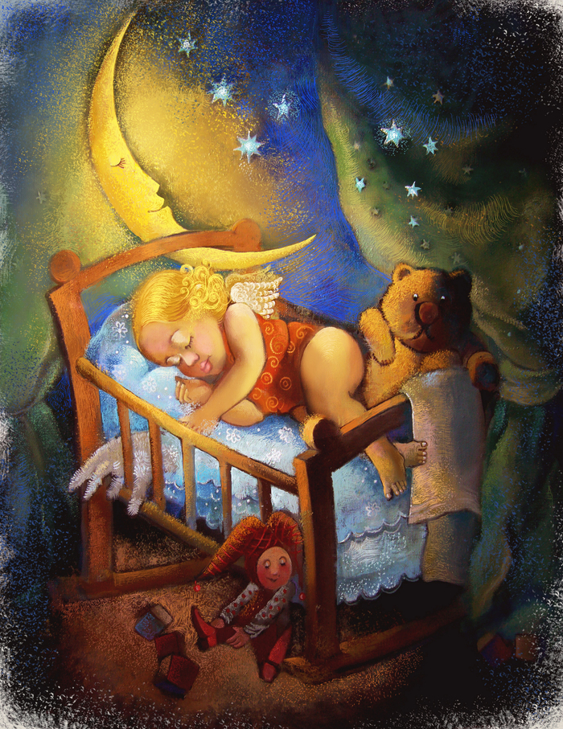
Колыбельные
Колыбельная песня — один из древнейших жанров фольклора. Обычно это мелодия или песня, напеваемая людьми для успокаивания и засыпания.
Баю-баюшки-бай-бай! Поди, бука, под сарай, Моего Ваню не пугай. Я за веником схожу, Тебя, бука, прогоню. Поди, бука, куда хошь, Моего Ваню не тревожь!

Slide 7
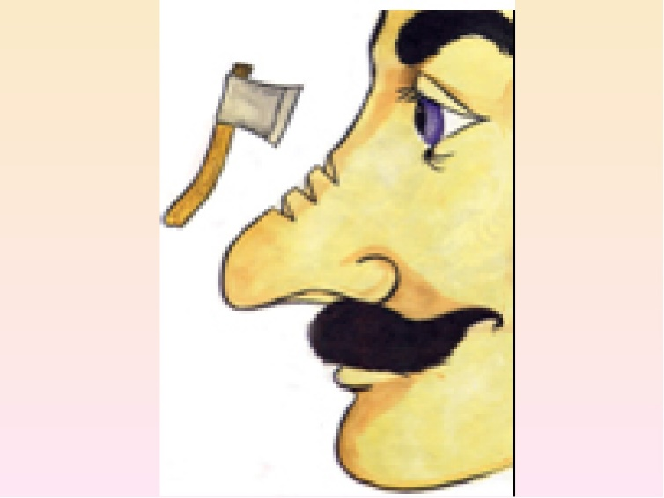
Поговорки – это яркие, бойкие народные выражения, дающие меткую оценку событию, поступку, человеку.
Заруби себе на носу.

Slide 8
Пословица – это краткое мудрое изречение, имеющее поучительный смысл.

Slide 9
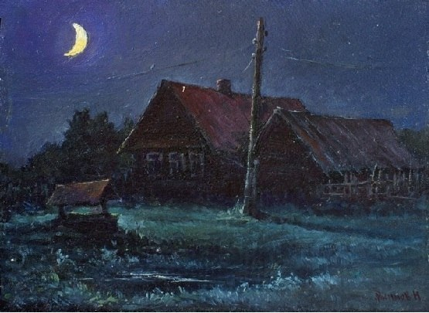
Загадки
Два конца, два кольца,
а посередине гвоздик.
Не куст – а с листочками,
Не рубашка – а сшита,
Не человек – а рассказывает.
Над бабушкиной избушкой висит хлеба краюшка

Slide 10
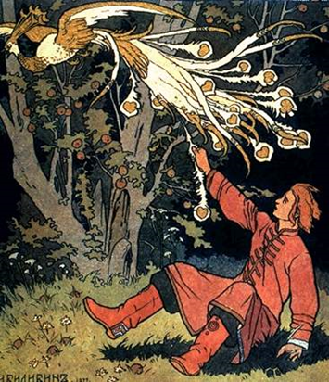
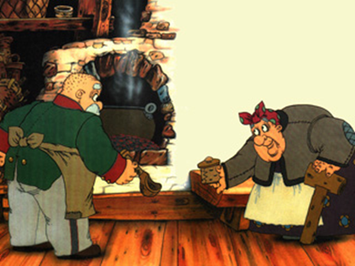
Сказки
волшебные
Бытовые
О животных

Slide 11
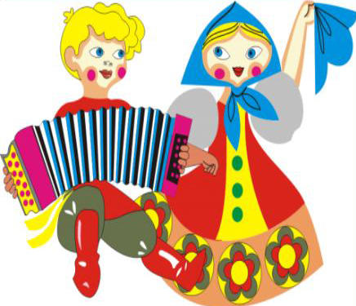
Частушки- частая скорая песня, бойкая плясовая
Ставьте ушки на макушке,
Слушайте внимательно.
Развеселые частушки
Споем вам обязательно

Slide 12
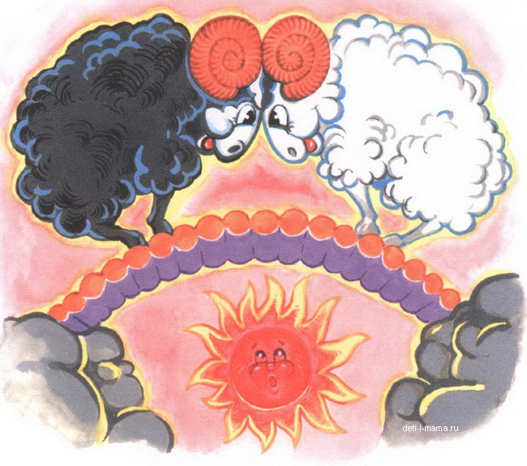
«Барашеньки»
Потешки
Так бодались два барана
На мосточке утром рано. Уступить не захотели –
Вместе в речку полетели.

Slide 13
«Пчёлка»
Пчёла,пчёлка
Золотая холка,
Полети на лужок,
Принеси мне медок

Slide 14
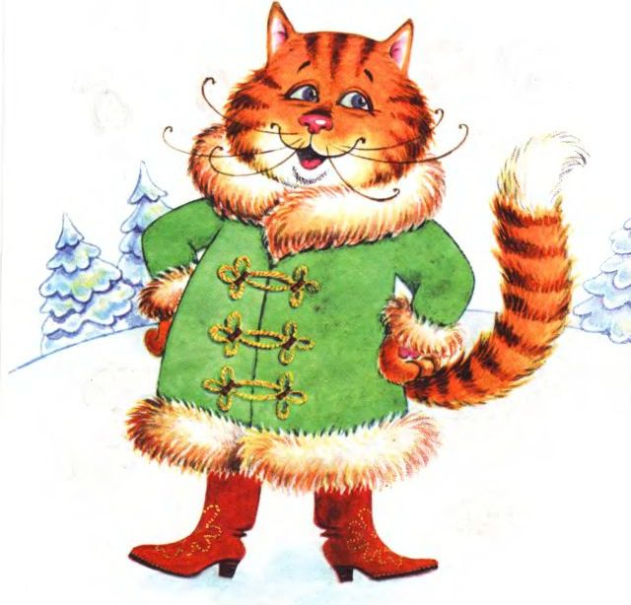
«Котик коток»
Как у нашего кота
Шубка очень хороша,
Как у котика усы
Удивительной красы,
Глаза смелые,
Зубки белые.

Slide 15
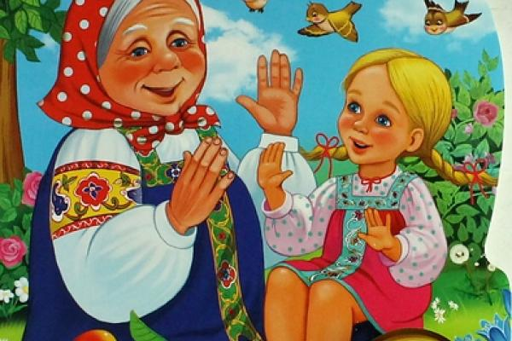
«Ладушки»
-Ладушки, ладушки!
Где были?
-У бабушки!
-Что ели?
-Кашку.
Пили простоквашу.
Кашка сладенька,
Бабушка добренька!
Попили, поели –
Шу – у – у, полетели,
На головку сели,
Ладушки запели!

Slide 16
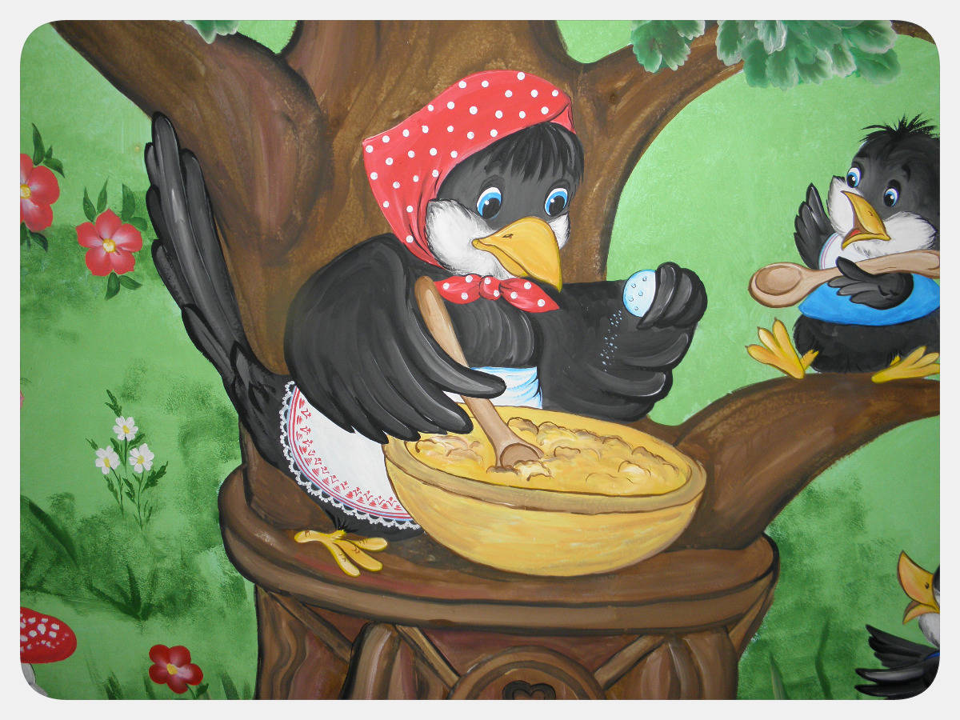
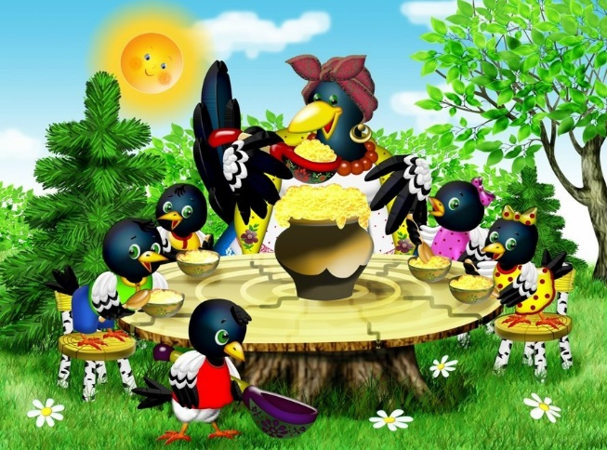
«Сорока – белобока»
-Сорока – белобока,
Где была? – Далёко!
Печку топила,
Кашку варила,
Хвостиком мешала,
На порог скакала,
Деток покликала:
«Детки вы, детки,
Собирайте щепки,
Наварю я кашки
Золотые чашки!»

Slide 17
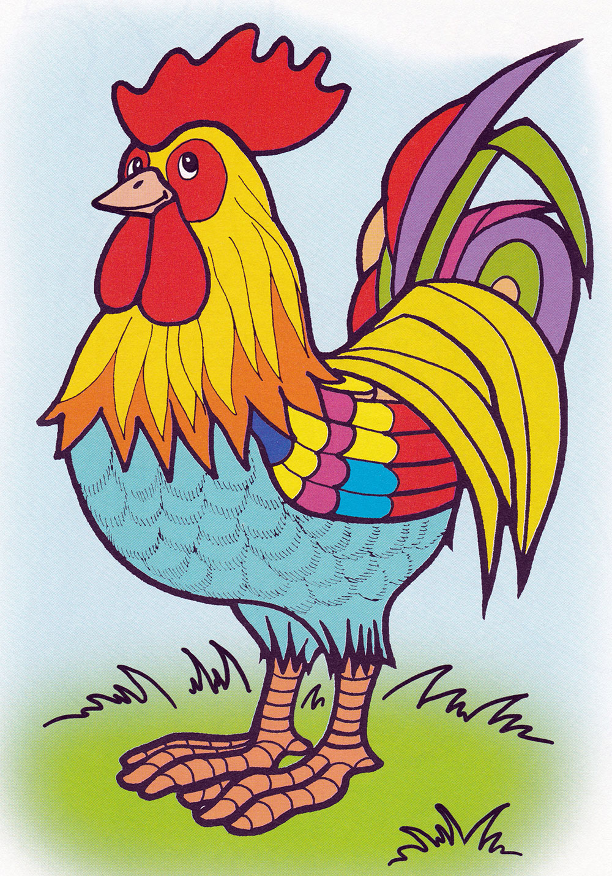
«Петушок»
Петушок, петушок
Золотой гребешок.
Масляна головушка,
Шелкова бородушка.
Что ты рано встаёшь,
Голосисто поёшь,
Деткам спать не даёшь?

Slide 18
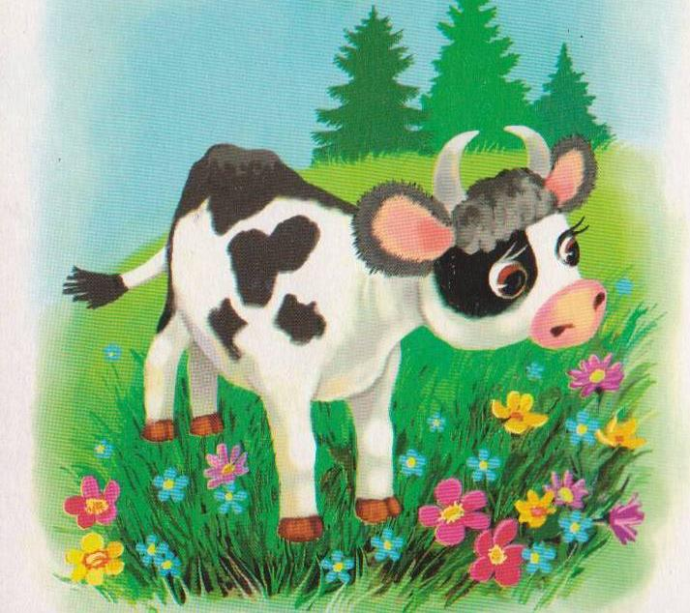
«Рано по утру»
Рано – рано по утру
Спел рожок: «Ту- ру – ру – ру!»
А коровки в лад ему
Затянули: «Му – му – му!»
Ты Бурёнушка, ступай,
В чисто поле погуляй,
А вернёшься вечерком,
Напои нас молоком.

Slide 19
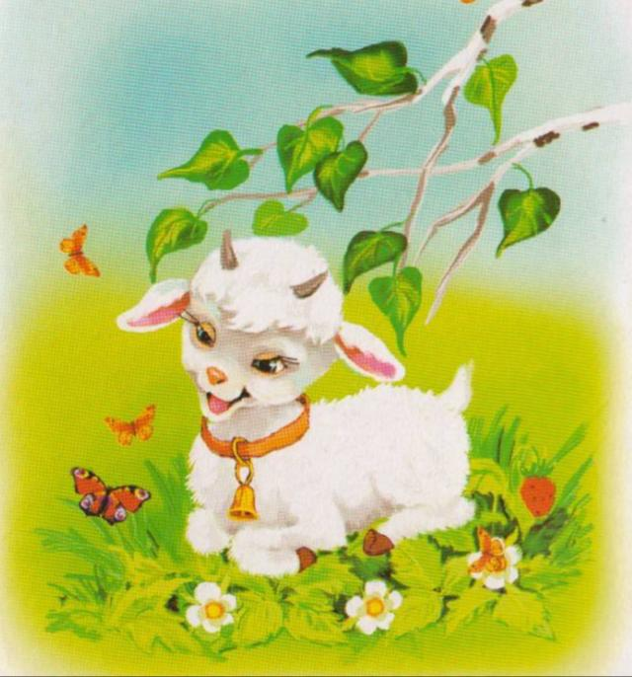
«Козочка»
Ходит козочка по лугу
Вокруг колышка по кругу.
Глазками хлоп – хлоп!
Ножками топ – топ!
Хвостиком – то машет,
И поёт и пляшет.
Малых деток веселит,
Маму слушаться велит!

Slide 20
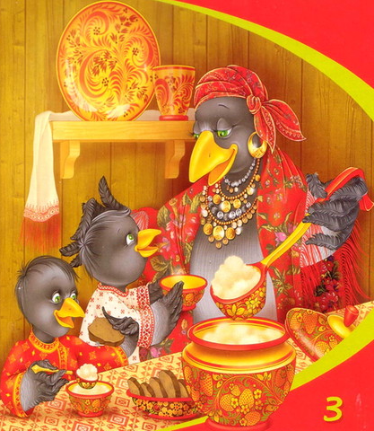
«Сорока»
Сорока, сорока,
Сорока – белобока
Кашу варила,
На крыльцо скакала,
Гостей созывала.
Гости не бывали,
Кашки не едали.
Всё своим деткам отдала.
Детки прилетели,
За столик сели,
Всю кашку съели.

Slide 21
«Я пеку»
Я пеку, пеку, пеку,
Деткам всем по колобку.
А для милой бабушки
Испеку оладушки.
(Хлопает в ладоши)
Кушай, кушай, бабушка.
Вкусные оладушки.
А ребяток позову
Чем-то я их угощу!
Подставляйте ладошки!

Slide 22
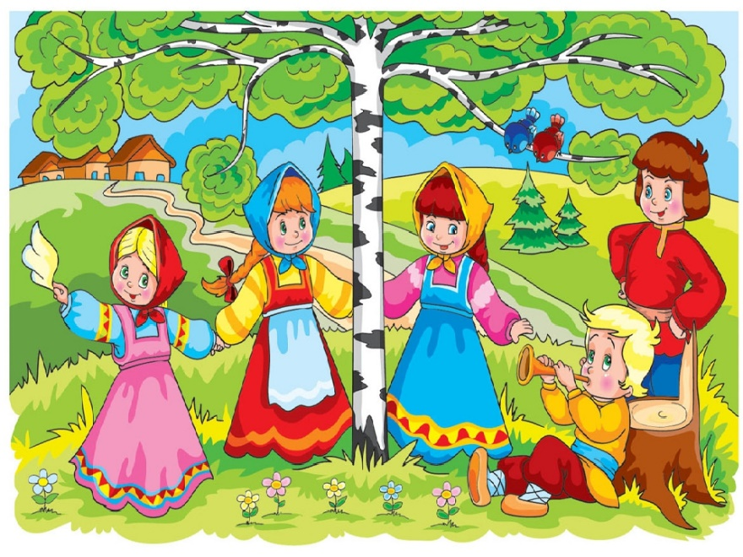
Спасибо за внимание!

